Slide 1
Комплексная функциональная диагностика патологии двигательной сферы у пациентов травматолого-ортопедического профиля
Ромакина Н.А., Коршунова Г.А., Киреев С.И., Сертакова А.В., Герегей А.М.*
Научно-исследовательский институт травматологии, ортопедии и нейрохирургии ФГБОУ ВО СГМУ им. В.И. Разумовского Минздрава России, г. Саратов
(ФГБУ «Научно-исследовательский институт медицины труда имени академика Н.Ф. Измерова» *, г.Москва)

Slide 2
Методы клинической биомеханики
Направлены на оценку статической нагрузки нижних конечностей и кинематики походки в процессе реабилитации пациентов.
С использованием программно-аппаратного комплекса нами проводились следующие биомеханические исследования:
подография
стабилография
динамометрия

Slide 3
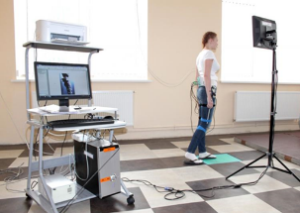
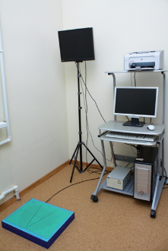
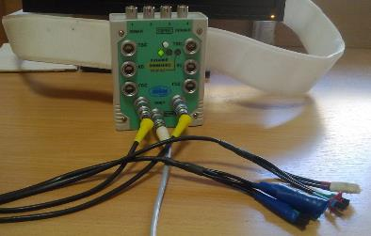
Общий вид программно-аппаратного комплекса «МБН-Биомеханика» (г. Москва)
В составе комплекса:
Трехкомпонентная
динамометрическая платформа
с определением координат
Системный носимый блок
Комплект подометрических
датчиков
Компьютер
Программное обеспечение

Slide 4
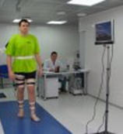
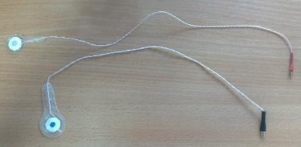
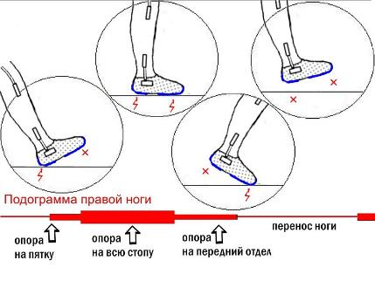
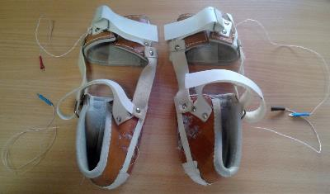
Подография – измерение временных характеристик шага
Регистрация производилась с помощью подометрических датчиков, фиксированных в специальной обуви на носке и пятке.

Slide 5
Исследуются следующие показатели:
Цикл шага (ЦШ)
Коэффициент ритмичности
Период опоры (ПО)
Период переноса (ДО)
Первый период двойной опоры (ПДО)
Второй период двойной опоры (ВДО)
Период одиночной опоры (ОО)
Д.В. Скворцов, 2007

Slide 6
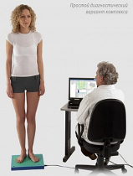
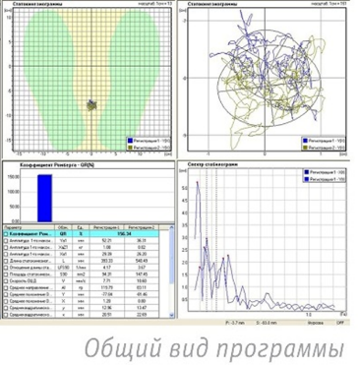
Стабилометрия
положение ЦД относительно нормы в системе координат пациента
колебания ЦД относительно нормы по фронтальной и сагиттальной составляющим
Площадь и длина статокинезиограммы
скорость ЦД относительно нормы

Slide 7
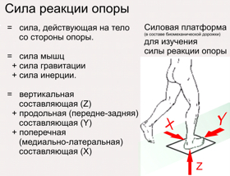
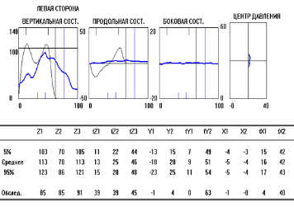
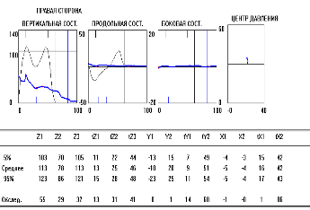
Динамометрия – регистрация силы реакции опоры
амплитуда основных экстремумов вертикальной, продольной составляющих, их симметричность для каждой стороны
диапазон переменных и динамических нагрузок
Реакции опоры у пациента до оперативного лечения

Slide 8
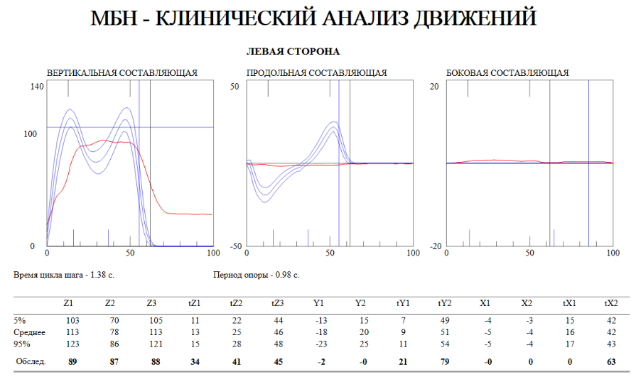
Фрагмент отчета динамометрического исследования
Красная линия – данные пациента.
Для вертикальной составляющей горизонтальная линия, обозначенная цифрой 100, - уровень 100% веса тела

Slide 9
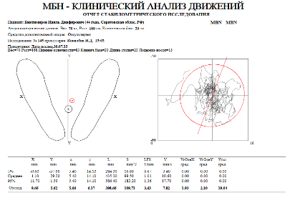
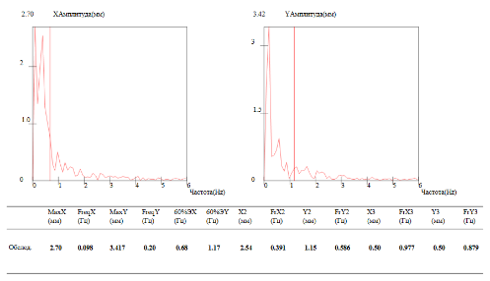
В результате каждого исследования получаем более 50 показателей, что достаточно сложно для интерпретации данных. В связи с чем возникла необходимость определения наиболее значимых параметров.

Slide 10
С использованием методов статистики были определены наиболее чувствительные показатели
Статистическую обработку данных производили с использованием программного комплекса StatSoft, STATISTICA (США).
Анализ распределения совокупности выполнен с помощью критерия Шапиро-Уилка.
Для оценки различий между выборками использован U-критерий Манна-Уитни (Mann-Whitney U-test).
Для оценки корреляционной взаимосвязи показателей применен тест ранговой корреляции Спирмена

Slide 11
Наиболее чувствительными показателями, характеризующими изменения биомеханического статуса, являются:
период опоры
первый, второй период двойной опоры
период переноса для менее пораженной стороны
девиации ЦД относительно среднего положения во фронтальной плоскости (x)
девиации ЦД относительно среднего положения во сагиттальной плоскости (y)
Менее чувствительными показателями, но также отражающими изменения биомеханического статуса являются:
период одиночной опоры
площадь статокинезиограммы
длина и скорость статокинезиограммы

Slide 12
Диапазон изменения показателей был разбит на 3 зоны: зона А «хорошая», зона В «удовлетворительная» и
зона С «плохая».
Если полученный показатель X попадает в диапазон µ- σ ≤ X ≤ µ+ σ (зона А), то пациент по этому показателю получает 1 балл.
Если показатель X попадает в диапазон µ- σ ≤ X < µ- σ или µ+ σ < X ≤ µ+ σ (зона В), то пациент по этому показателю получает 2 балла.
В противном случае показатель оказывается в зоне С и пациент получает 3 балла по исследуемой характеристике.

Slide 13
В итоге, баллы суммируются, изучается полученный результат:
18 баллов | норма
19-36 баллов | умеренные нарушения
37-54 балла | выраженные нарушения

Slide 14
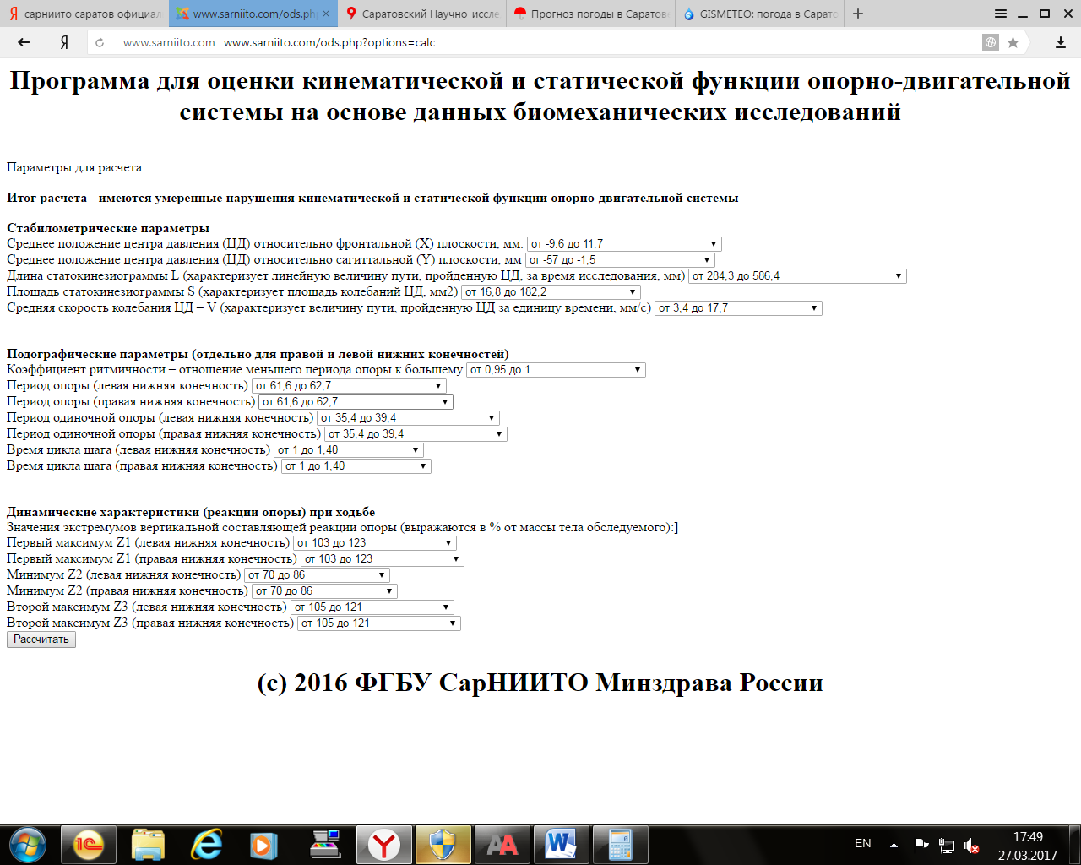
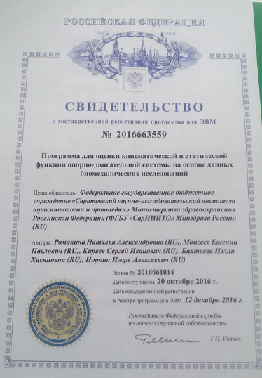

Slide 15
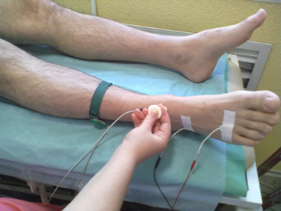
Показало свою эффективность применение ЭНМГ-и ЭМГ мониторинга совместно с методами клинической биомеханики
Сопоставление ЭНМГ-данных периферических нервов нижних конечностей по сторонам и с данными нормы.
Определение стороны с наибольшими изменениями ЭМГ- показателей и сопоставление с клиническими данными.

Slide 16
Исследование афферентной проводимости большеберцовой порции седалищного нерва, с регистрацией F-волн
А-волны
F-волны
При патологии В норме

Slide 17
Степень снижения ЭНМГ и ЭМГ – данных влияют на длительность периода реабилитации пациентов:
Снижение ЭНМГ –данных менее 60% и данных ЭМГ менее 50% с признаками миодистрофии – 6 месяцев с обязательным использованием дополнительной опоры
Снижение ЭМГ - данных более чем на 60 %, ЭМГ-показателей более 60%, с признаками миодистрофии - не менее 12 месяцев , с постоянным использованием дополнительной опоры

Slide 18
Метод функциональной электростимуляции (ФЭС) -
Современный метод восстановления двигательных функций посредством программируемой электростимуляции мышц при патологической ходьбе.
В последние десятилетия данный метод находит все большее распространение при лечении пациентов с патологией нервной системы, опорно-двигательного аппарата (Витензон А.С., Петрушанская К.А. и соавт.).

Slide 19
Основные преимущества функциональной электростимуляции
Электростимуляция включается в основные фазы двигательного цикла, соответствующие фазам естественного возбуждения и сокращения мышц
В качестве объекта стимуляционного воздействия выступает не отдельная мышца , а конечности или туловище.
В результате усиления функции ослабленных мышц и коррекции нарушенных движений происходит формирование приближающегося к норме двигательного стереотипа

Slide 20
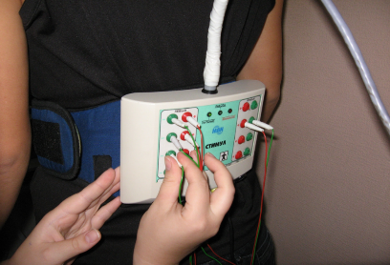
Комплекс функциональной электростимуляции «Стимул»

Slide 21
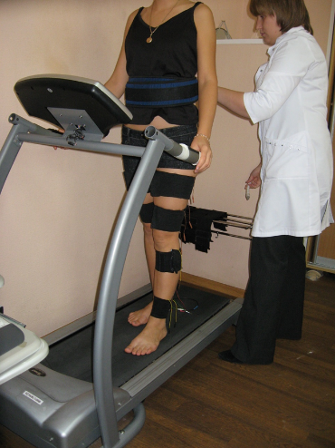
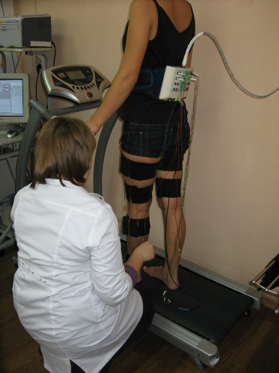
Проведение сеанса ФЭС

Slide 22
Клинические признаки эффективности ФЭС
Повышение устойчивости при ходьбе
Повышение скорости передвижения
Прохождение более длительного отрезка пути
Ослабление нагрузки на дополнительную опору или отказ от нее
Увеличение амплитуды движений в суставах

Slide 23
Выводы
Метод клинического анализа движений помогает объективно оценить степень нарушения локомоторных функций и позволяет прослеживать динамику в процессе медицинской реабилитации.
Разработанный на основе полученных данных биомеханического исследования интегральный показатель, позволяет точно оценить состояние кинематической и статической функции опорно-двигательной системы у пациентов с заболеваниями и травмами опорно-двигательной системы
Применение ЭНМГ-и ЭМГ мониторинга позволяет: оценить состояние функциональной активности мионеврального комплекса до и после выполненного оперативного вмешательства, выявить признаки абсолютной или функциональной мышечной недостаточности, выбрать индивидуальную адекватную тактику послеоперационной реабилитации.

Slide 24
Благодарим за внимание !

